Slide 1
AWB仿真方案计划
邹卓良
2023.06.01

Slide 2
1.AWB仿真相关工作计划-时间线
2.AWB仿真工具基础方案
3.ccm仿真工具基础方案
4.时序仿真工具基础方案
5.双目一致性问题方案

Slide 3
AWB仿真相关工作计划-时间线
1.仿真工具中与Altek的AWB方案无关、Altek确定不提供的的部分的开发：
1).双目对比；
2).时序效果仿真；
3).CCM拟合、作用后对比显示、批量调整等。
2.master-slave模式下的双目颜色一致性调研、实验：
1)颜色倾向稳定性；
2)sensor差异导致颜色差异，rawtoraw转换方法；
3)场景差异对左右两边颜色影响大小；
4)光源差异对左右两边颜色影响大小；
5)......
T₀ +3 weeks
代码拆解完成，可用脚本完成PC仿真
T₀ +8 weeks
仿真工具基础功能部分完成，调试支持one shot/bracket、调试信息展示、根据算法调参、调整可视化、结果可对比
调试、工具迭代...
now
拿到Altek源码(T₀)
(T₀+2weeks)
(T₀+8weeks)
(T₀+14 weeks)
(T₀+14 weeks+)
确定哪些仿真部分需要自己开发，哪些Altek可以提供，一些3A stat信息应该会展示。开始做需要开发的部分；
Altek代码理解清楚。
若Altek有较复杂的调试方案，逐步将详细的仿真工具完成；
将ccm工具、时序仿真工具根据altek的配置做调整；
仿真双目一致性效果，评估两边颜色倾向稳定性、sensor差异、场景差异、光源差异的影响大小等。

Slide 4
2.AWB仿真工具基础方案
较多部分与Altek方案的具体内容相关。相关性比较强的，最好确定Altek怎么做的再开发仿真的部分用红色标出；跟Altek方案相关性较弱的部分，用绿色标出。
计划Altek源码回来之前先进行一部分返工风险较小的开发，Altek源码回来之后先拆解算法，先能用脚本进行PC仿真，再根据算法逐步完善仿真工具可视化调试。硬件双目平台

Slide 5
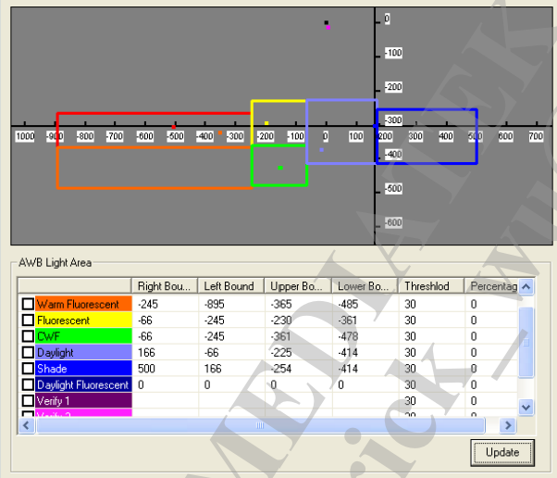
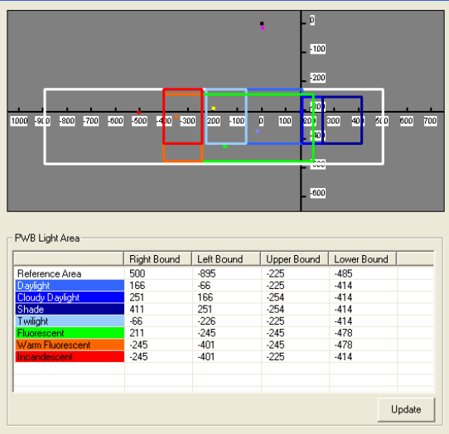
仿真工具功能要求-基础功能
1.单张图的仿真调试过程可视化。读图--统计数据及参数显示--参数调整--调整后参数显示--gain计算、显示--apply--awb后处理--结果显示--结果存储
1）参数调整后，更新的参数需要实时显示在统计数据图上。
调整
更新

Slide 6
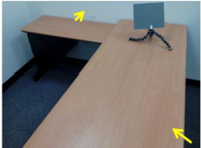
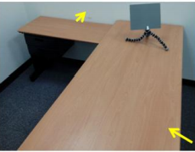
仿真工具功能要求-基础功能
1.单张图的仿真调试过程可视化。读图--统计数据及参数显示--参数调整--调整后参数显示--gain计算、显示--apply--awb后处理--结果显示--结果存储
2）gain的计算过程：算法用dll的形式调用，保证仿真算法代码与上机的代码一致。仿真工具参数调整后更新dll输入数据，点击按钮apply之后，新的输入参数跑dll再算一次，接收新算的gain，显示在统计图上。
raw
old AWB
ccm
gamma
显示+
存储
raw
newAWB
ccm
gamma
存图
存图

Slide 7
仿真工具功能要求-基础功能
1.单张图的仿真调试过程可视化。读图--统计数据及参数显示--参数调整--调整后参数显示--gain计算、显示--apply--awb后处理--结果显示--结果存储
3）apply AWB gain之后，做ccm和gamma才能看到有接近于成片的颜色。仿真工具需作用ccm和gamma，保存前后结果，用于确认偏色问题来源。如读取ccm和gamma的配置文件，一键作用。
raw
old AWB
ccm
gamma
显示+
存储
raw
newAWB
ccm
gamma
存图
存图

Slide 8
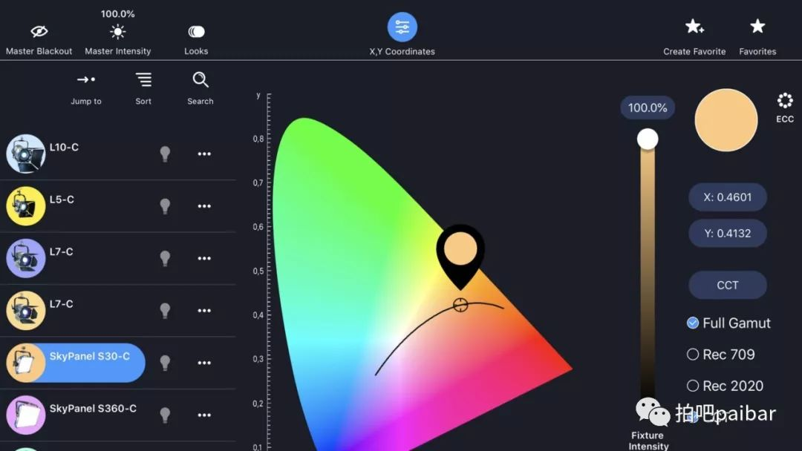
仿真工具功能要求-基础功能
2.批量仿真及存储。参数调整--调整后参数显示--批量gain计算--批量apply--批量awb后处理--结果存储
3.显示需求：辅助调试
1）估计出的色温：需要显示。 (rg,bg) --> cct-duv计算并展示。
2）xy坐标
3）对应gain的ccm
4）光源颜色显示：xy马蹄图落点。
光源颜色显示

Slide 9
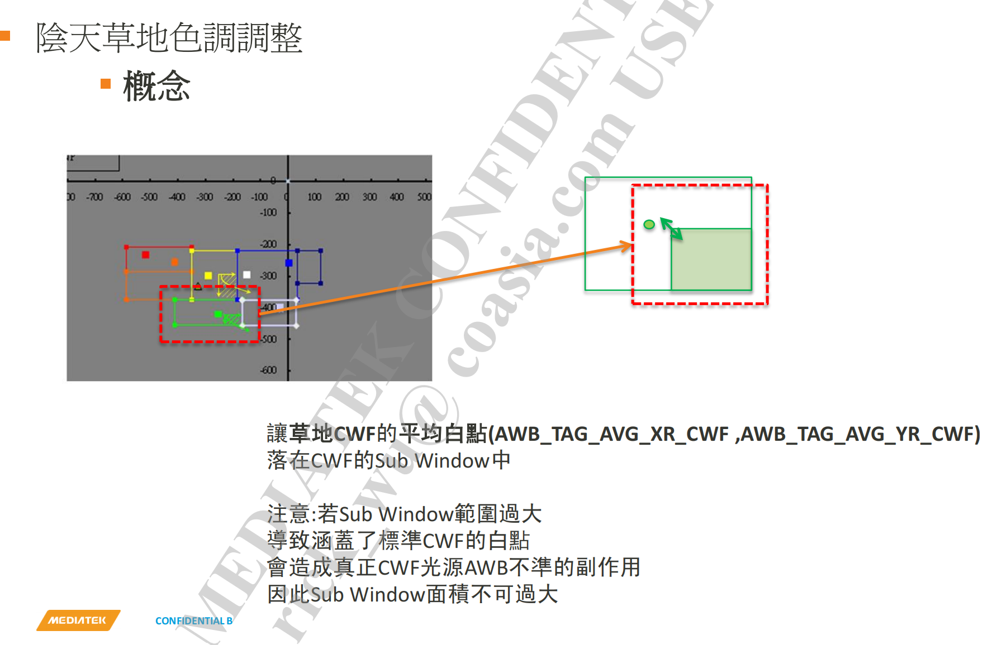
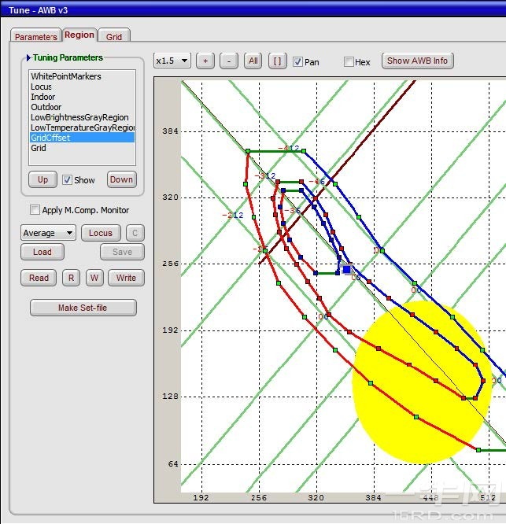
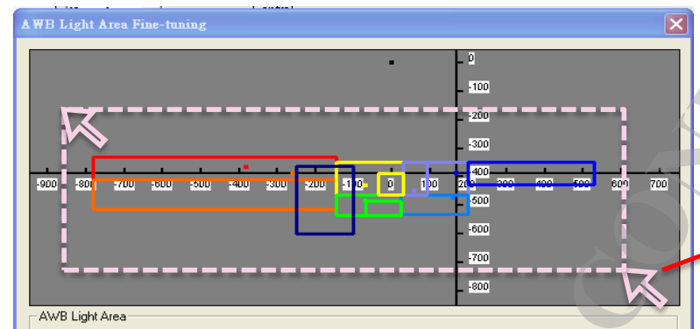
仿真工具功能要求-altek方案相关
1. altek AWB方案跟仿真工具交互层的相关性很强：
1）算法的区域划定方式，决定仿真工具统计图上的矩形方块拖动还是多边形方块拖动
2）如某一个颜色问题用现有区域解决不好，是否可以自定义新区域，仿真工具需要与altek方案一致的功能。
解决确定颜色问题的新增区域
多边形-自由度高
矩形-自由度低

Slide 10
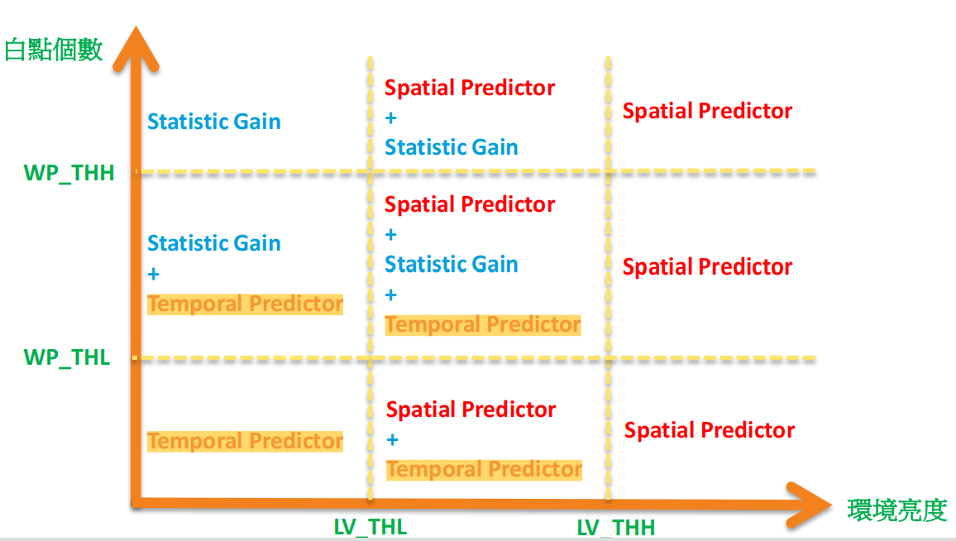
仿真工具功能要求-altek方案相关
1. altek AWB方案跟仿真工具交互层的相关性很强：
3）亮度相关策略。如高通3A tuning规定lv Index 0-160为室外，Index 170-330为室内，Index大于340为暗光环境。其中Index 160-170和330-340是插值区间（减小室外室内过渡时颜色跳变）。不同亮度的AWB策略可能不同，需要仿真工具支持。
4）场景划分。阴天草地、夕阳（亮度+统计特征）；输入参数满足特定场景要求时，调整gain。
5）calibration gain

Slide 11
仿真工具功能要求-扩展功能
1.逆向AWB：只有成片的情况，利用metadata来重做AWB。degamma\deCCM\deAWB得到未白平衡的raw图。
2.CCM调试：确认颜色问题是由于AWB模块引入还是CCM引入。如果CCM引入，仿真工具改ccm，apply后查看对比。（gamma效果调试对比同理）
3.双目一致性仿真（维护两组AWB参数，同时显示两个pipe，对比着调两个）：
1）sensor之间的差异，校正到golden，色温曲线标定点微小偏差；
2）场景差异导致AWB统计信息差异
3）光源差异。窗边、一侧台灯

Slide 12
3.ccm仿真工具基础方案
altek有ccm的标定工具，但可能不会提供相机raw图到标准颜色空间的拟合、调试、色差对比、批量处理等功能。ccm仿真跟altek方案关系较小，计划先自己进行开发，到时候再根据altek的ccm配置情况调整，最终目标是接入AWB仿真工具，联合成一套awb+ccm的可以完整看颜色的工具。正在开发中。

Slide 13
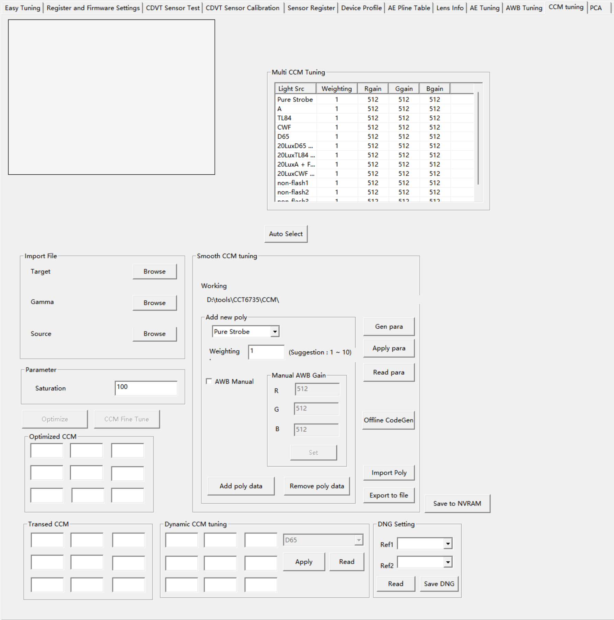
ccm仿真工具
1.CCM调试：如果确认AWB没问题，颜色问题是CCM引入。仿真工具需要：读入AWB gain、ccm、图像—>ccm某些数值调整—>根据调整重新计算其他数值—>作用新ccm->对比显示新旧ccm的图像、显示色卡24色的前后色差;
2.CCM批量作用：读入批量图像->调整ccm—>ccm某些数值调整—>根据调整重新计算其他数值->批量作用于图像并存储。
ccm tuning界面

Slide 14
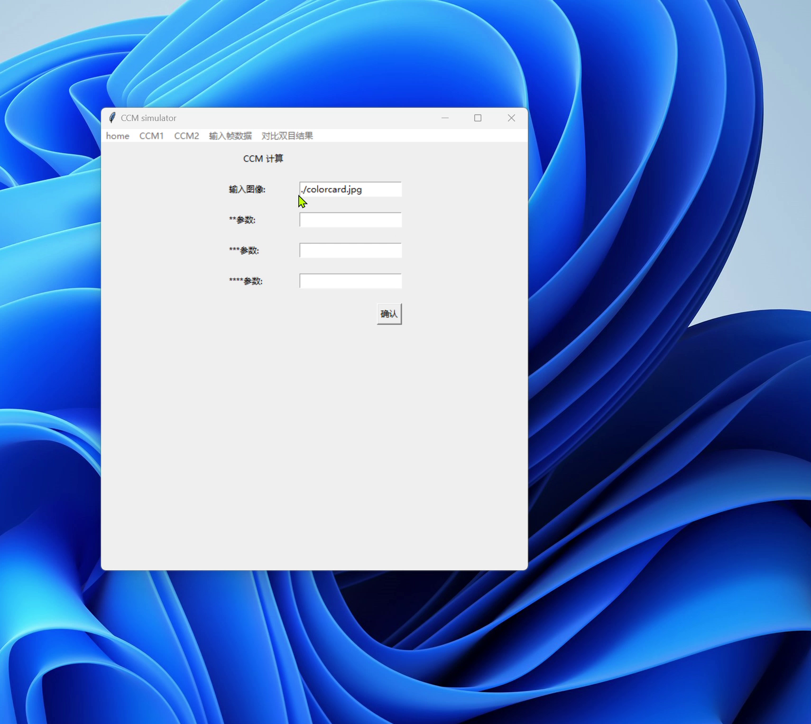
ccm仿真工具
3.CCM计算：部分完成
读入色卡图像和对应目标光源的目标颜色
亮度对齐
色卡区域框选
24色均值计算
拟合算法拟合
ccm展示，作用
对比色差、数值差
ccm手动调整
批量作用存储

Slide 15
4.时序仿真工具基础方案
对比90帧帧率下的双目的AWB效果，仿真收敛速度、放缓收敛及滞后稳定收敛的算法、AWB平滑的方法等。可调整算法参数后，计算AWB时序变化，形成双目对比。可对比双目的sensor差异、场景差异、光源差异的颜色影响。
已完成一个基础版本，待altek时序方案拿到，重写时序算法。

Slide 16
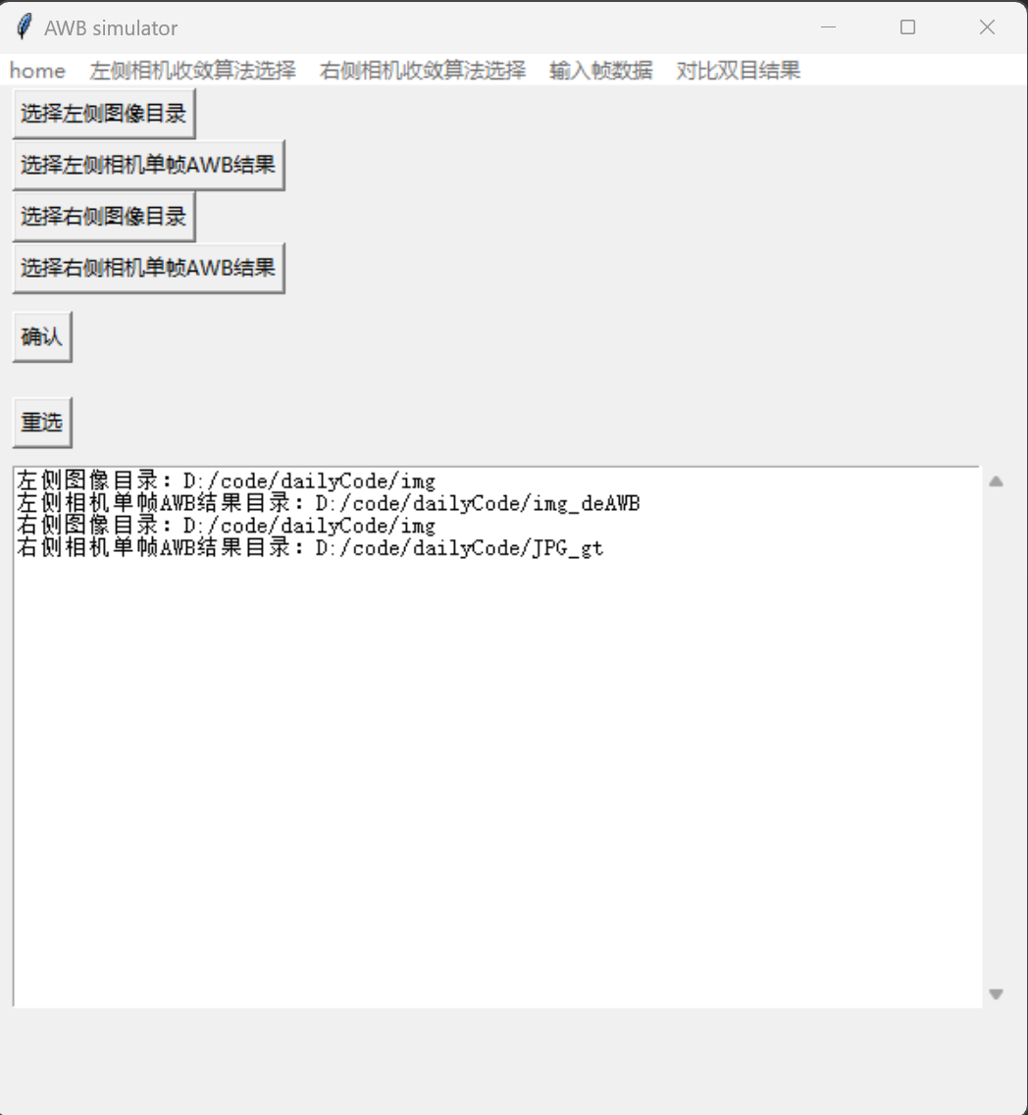
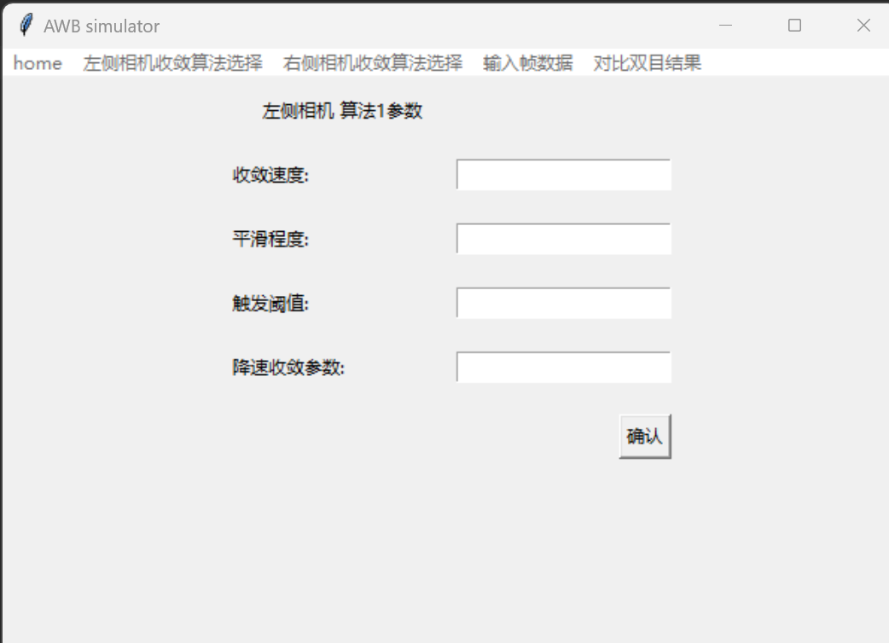
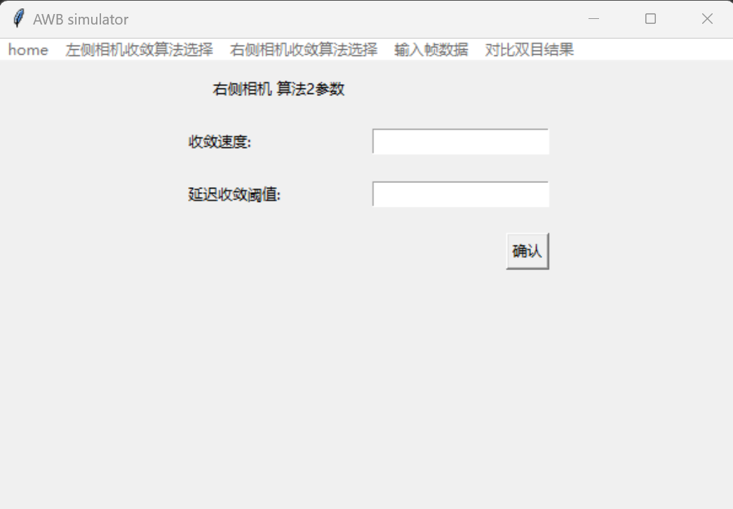
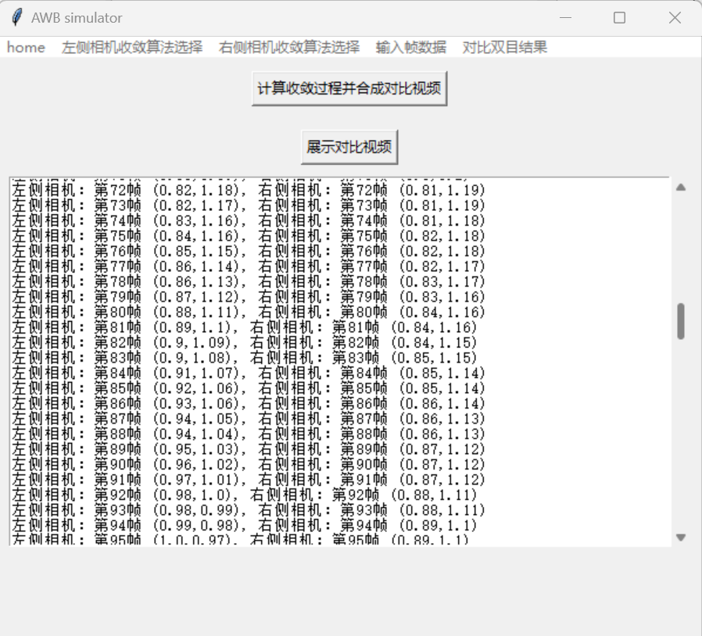
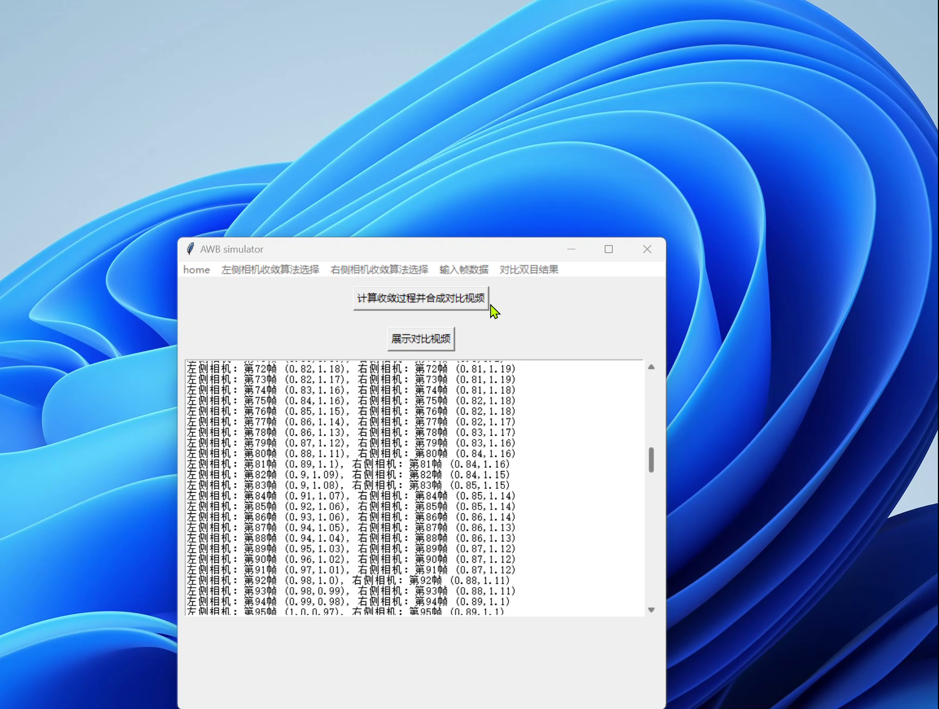
时序仿真工具
输入单帧图像序列、左右目单帧AWB结果
左右目时序AWB算法选择与调参
实时计算显示每一帧收敛过程，apply后合成双目视频
显示不同算法参数的对比视频

Slide 17
5.双目一致性问题
需要评估：两边颜色倾向稳定性、sensor差异、场景差异、光源差异的影响等等，主从模式下限制较多，如果slave相机的3A 参数全部来自master，可能会存在一些问题不好解决。
计划是先做到有能力仿真，并预备可能的问题解决方案，能够仿真看到效果。再考虑是否为了解决某些问题改动双目通信方法。硬件设备、数据采集场景、简单双目验证

Slide 18
双目一致性
task | 描述 | 仿真方法 | 解决方式 | 问题
颜色倾向、稳定性与人眼双目感知舒适性的偏差 | 人在实时看物体时，需要的AWB风格倾向可能不同于手机拍摄。人眼看着舒服，客观做准需求不变，主观做美需求要重新定义。 | 批量仿真AWB算法对单帧的结果，时序仿真双目的颜色效果。单帧仿真调试倾向性。 | 调试解决
时序效果与人眼的偏差 | 符合人双眼观察的AWB效果收敛方案，对过渡自然、震荡小、切换快等的要求与现有收敛方法可能是不一致的。 | 仿真收敛的算法、平滑的方法。可调整算法参数后，实时计算AWB时序变化， 形成双目对比。 | 时序工具仿真
sensor之间的差异 | 左右相机光谱灵敏度曲线是有差别的，矫正到golden的方式是否能保证观察舒适的颜色一致性，尚不确定。不同模组的差异更大，需要一颗模组配一组AWB调试参数。 | 左右相机实拍同一场景raw进行色差分析 | 若差异比较大，且没有人力支持多套AWB参数调试，需要rawtoraw算法统一到相同的sensor空间。 | 多模组调试人力需求大

Slide 19
双目一致性
task | 描述 | 仿真方法 | 解决方式 | 问题
左右场景差异 | master-slave模式：都用主摄AWB，不存在颜色不一致，但可能单目存在局部色偏； 独立模式：统计信息不同，可能存在颜色不一致，色偏相对较小。需注意融合过渡问题。 | 双目对比时序仿真 | 理想方式是两条pipe独立计算3A，差异较大时做Gain融合算法,差异小时用主从模式 | master-slave模式可调整性很小
左右光源差异 | master-slave模式：slave存在局部光源时，可能造成较大色偏； 独立模式：单侧局部光源场景，颜色过渡问题较大，必须要通信融合左右目的AWB gain。 | 双目对比时序仿真

Slide 20
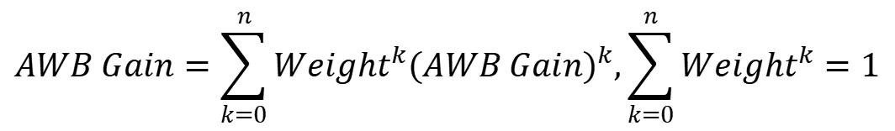
$$AWB Gain=\sum_{k=0}^{n}{{Weight}^{k}{(AWB Gain)}^{k},\sum_{k=0}^{n}{{Weight}^{k}=1}}$$

